Slide 1
Reunião do Colégio de Dirigentes
INDICADORES NA REDE FEDERAL DE EPCT

Slide 2

A GESTÃO COM BASE EM INDICADORES
PRODIN – DIPLAN-COPLAN
(Adaptado do IF – Espírito Santo)
www.ifam.edu.br

Slide 3

Agenda
Gestão profissional;
  Base Legal
  Evolução SIG → SISTEC
  Cadeia de valores da Rede Federal
Indicadores;
  Importância
  Utilização
  Características
  Análise
  Indicadores do Acórdão 2267/2005
    Indicadores Acadêmicos
    Indicadores Administrativos de Gestão
www.ifam.edu.br

Slide 4
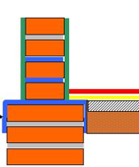



GESTÃO PROFISSIONAL
Instrumentos de gestão
INDICADORES
Planejamento
base para a gestão profissional
Avaliação
base para o Planejamento
MELHORIA CONTÍNUA
www.ifam.edu.br
01
www.ifam.edu.br

Slide 5


GESTÃO PROFISSIONAL
Medição é a primeira etapa que leva ao controle e, eventualmente à melhoria;
Se você não mede algo, você não pode entender o processo
Se você não entende o processo, você não o controla.
Se você não o controla, você não consegue aperfeiçoá-lo
www.ifam.edu.br
02
www.ifam.edu.br

Slide 6


GESTÃO PROFISSIONAL
Gestão sem um guia estruturado de indicadores é como dirigir um carro guiando-se somente pelos
retrovisores, vê-se tudo o que passou e só o que passou.
www.ifam.edu.br

Slide 7

GESTÃO PROFISSIONAL
É preciso estabelecer indicadores...
Que expressem
  – Melhoria da Eficiência e Eficácia
  – Ampliação da Oferta
Buscando atendimento a
  – PNE
  – TAM
  – Acórdão 2267/2005
www.ifam.edu.br
04
www.ifam.edu.br

Slide 8

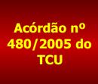
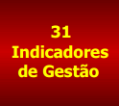
BASE LEGAL
Constatou a ausência de informações gerenciais relevantes que deveriam ser mantidas pelas IFETs e pela SETEC
Determinou à SETEC a definição de um conjunto de dados e indicadores de gestão que deveriam integrar os relatórios de gestão das IFETs, a partir das contas referentes ao exercício de 2005.
A SETEC formulou 31 indicadores de gestão conjuntamente com o FORPLAN e FDE , dos quais 11 foram selecionados pelo TCU e implementados no SIG
www.ifam.edu.br
05
www.ifam.edu.br

Slide 9

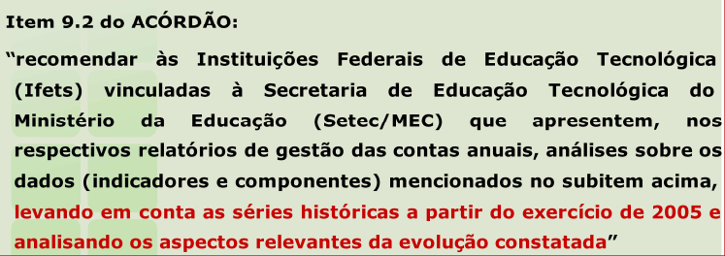
BASE LEGAL
1- Sugere a inclusão do 12º indicador no Relatório de Gestão das IFETs: “ número de alunos matriculados classificados de acordo com a renda per capita familiar”.
2 – Determinou às IFETs a inclusão de 12 indicadores no Relatório de Gestão das contas anuais, acompanhados dos dados primitivos necessários aos seus cálculos, já a partir do exercício de 2005
www.ifam.edu.br
06
www.ifam.edu.br

Slide 10





EVOLUÇÃO SIG → SISTEC
DESENVOLVIMENTO SIG
LANÇAMENTO SIG
SIG COMO REFERÊNCIA PARA CÁLCULO DE
INDICADORES
LANÇAMENTO DO SISTEC
SISTEC COMO REFERÊNCIA PARA CÁLCULO DE
INDICADORES
www.ifam.edu.br
07
www.ifam.edu.br

Slide 11

MANUAL
www.ifam.edu.br
08
www.ifam.edu.br

Slide 12
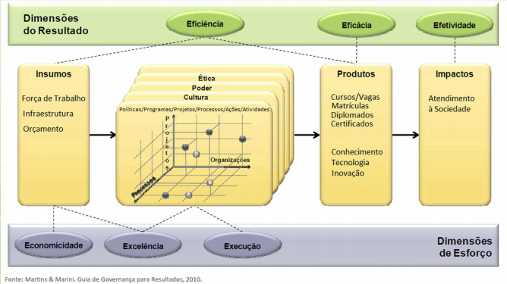
CADEIA DE VALOR DA REDE FEDERAL
www.ifam.edu.br
09
www.ifam.edu.br

Slide 13
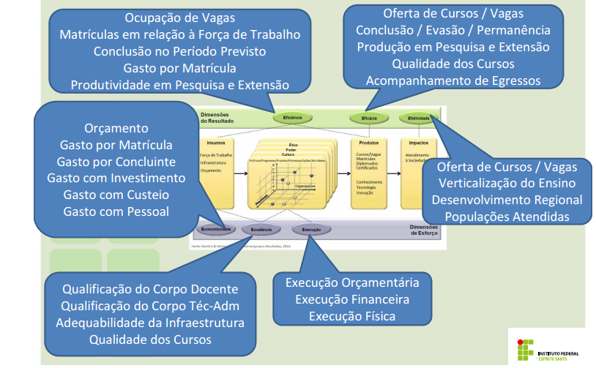
CADEIA DE VALOR DA REDE FEDERAL
www.ifam.edu.br
10
www.ifam.edu.br

Slide 14
INDICADORES
São ferramentas básicas para o gerenciamento do Sistema Organizacional e as informações que fornecem são essenciais para o processo de TOMADA de DECISÃO;
Podem ser obtidos durante a realização de um processo ou ao seu final.
O indicador é definido como um valor quantitativo realizado ao longo do tempo (uma função estatística) que permite obter informações sobre características, atributos e resultados de um produto ou serviço, sistema ou processo.
www.ifam.edu.br
11
www.ifam.edu.br

Slide 15
INDICADORES
Representam informações quantitativas e qualitativas.
Medem e avaliam o comportamento de diferentes aspectos do objeto do estudo.
Usados para diversos fins; definidos quanto a diferentes objetos de avaliação.
Subsidiam tomada decisões; portanto, sistemas de informações.
www.ifam.edu.br
12
www.ifam.edu.br

Slide 16




IMPORTÂNCIA DOS INDICADORES
1. Fomentam o diálogo
2. Balizam decisões
3. Avaliam iniciativas;
4. Induzem melhoria ao criarem referência
www.ifam.edu.br
13
www.ifam.edu.br

Slide 17



UTILIZAÇÃO DE INDICADORES
PARA VISIBILIDADE
PARA MELHORIA CONTÍNUA
O objetivo principal da utilização de indicadores será a melhoria das práticas administrativas e pedagógicas, da eficiência operacional, racionalização de gastos e maximização dos recursos recebidos
PARA CONTROLE
www.ifam.edu.br
14
www.ifam.edu.br

Slide 18




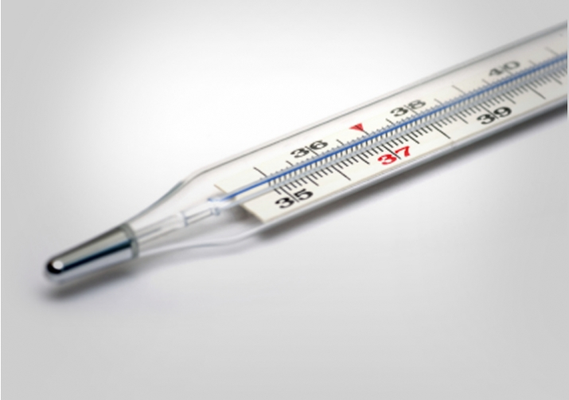
CARACTERÍSTICAS DOS INDICADORES
Indicadores devem ser
Fáceis de coletar,
Processar e entender
Tem-se de usar uma
Linguagem comum
Indicadores devem ter
Referência (histórico)
Indicadores devem possuir
Sensibilidade
Indicadores têm de servir às
Diferentes hierarquias de decisão
www.ifam.edu.br
15
www.ifam.edu.br

Slide 19

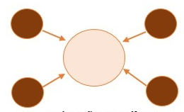

ANÁLISE DOS INDICADORES
Cada indicador deverá ser analisado levando em consideração seus aspectos:
1 – Temporal – deverão ser comparados os valores dos índices em diferentes anos, possibilitando verificar se os mesmos estão avançando na direção desejada;
2 – Nível de agregação – a análise deverá contemplar os dados no maior nível de agregação (por IF) e ainda envolver sua estratificação em nível de campus, eixo tecnológico, tipo de curso..., quando necessário;
3 – Outros – além dos aspectos anteriores a instituição deverá, a partir dos dados, elaborar análises que contemplem suas especificidades. A partir das análises de cada indicador a instituição deverá explicitar as ações a serem adotadas para uma melhoria contínua dos indicadores institucionais.
www.ifam.edu.br
16
www.ifam.edu.br

Slide 20
ANÁLISE DOS INDICADORES
Cada indicador deverá ser analisado levando em consideração seus aspectos:
Os dados informados são relativos ao exercício encerrado, não devendo ser utilizados dados parciais ou estimativos.
Os resultados finais dos indicadores devem ser apresentados com duas casas decimais.
“A apresentação, pura e simples do indicador, sem a devida análise, será tomada como descumprimento das determinações dos Acórdãos TCU, ensejando sanções da SETEC às instituições da Rede Federal de EPCT, que serão arroladas no processo de análise do Relatório de Gestão da SETEC.”
www.ifam.edu.br
17
www.ifam.edu.br

Slide 21
INDICADORES DO ACORDÃO 2267/2005
1. Relação candidato por vaga;
2. Relação ingressos por aluno;
3. Relação concluintes por aluno;
4. Índice de eficiência acadêmica de concluintes;
5. Índice de retenção do fluxo escolar;
6. Relação de alunos por docente em tempo integral;
7. Índice de titulação do corpo docente;
8. Gastos correntes por aluno;
9. Percentual de gastos com pessoal;
10. Percentual de gastos com outros custeios;
11. Percentual de gastos com investimentos; e
12. Número de alunos classificados por renda per capita familiar.
www.ifam.edu.br
18
www.ifam.edu.br

Slide 22
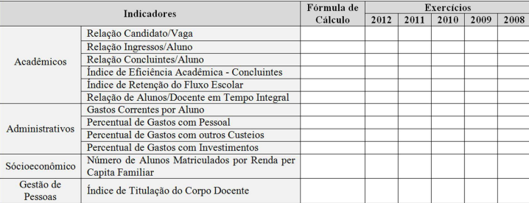
INDICADORES DO ACORDÃO 2267/2005
www.ifam.edu.br
19
www.ifam.edu.br

Slide 23
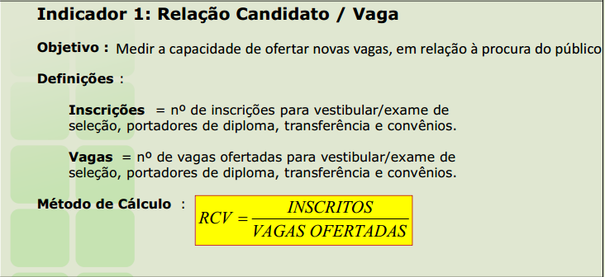

INDICADORES ACADÊMICOS
www.ifam.edu.br
20
www.ifam.edu.br

Slide 24
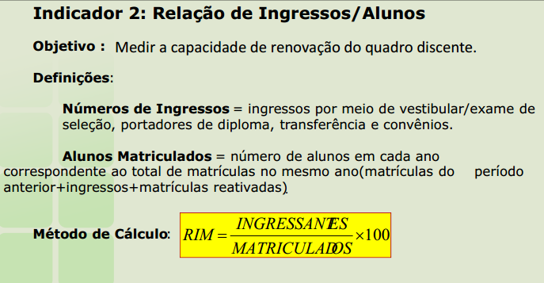

INDICADORES ACADÊMICOS
www.ifam.edu.br
21
www.ifam.edu.br

Slide 25
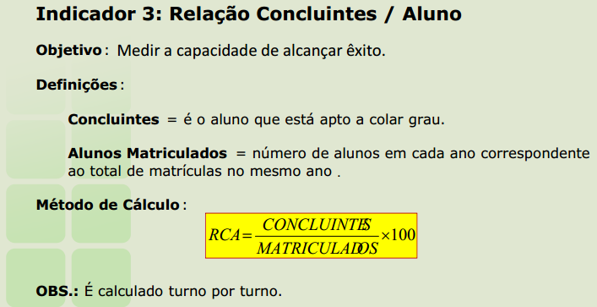

INDICADORES ACADÊMICOS
www.ifam.edu.br
22
www.ifam.edu.br

Slide 26
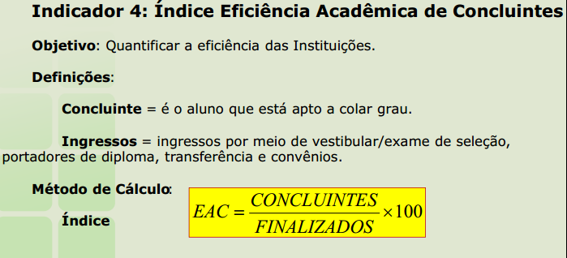

INDICADORES ACADÊMICOS
www.ifam.edu.br
23
www.ifam.edu.br

Slide 27
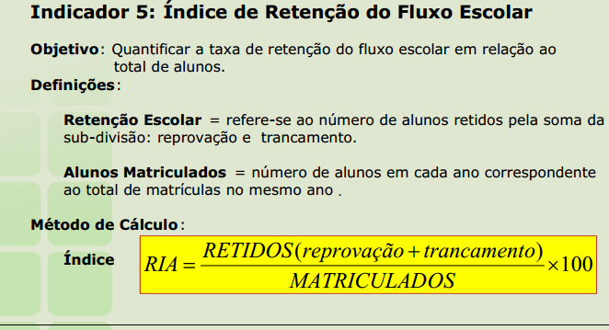

INDICADORES ACADÊMICOS
www.ifam.edu.br
24
www.ifam.edu.br

Slide 28
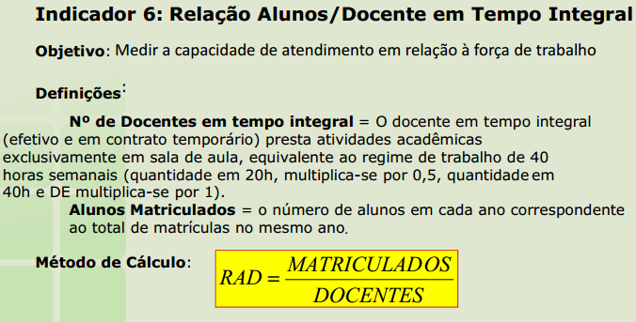

INDICADORES ACADÊMICOS
www.ifam.edu.br
25
www.ifam.edu.br

Slide 29
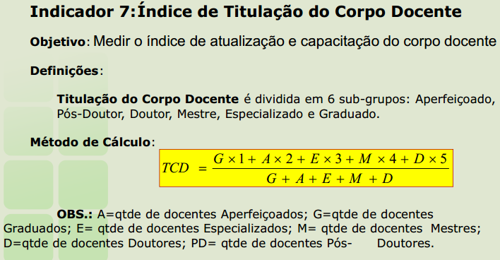
INDICADORES ACADÊMICOS
www.ifam.edu.br
26
www.ifam.edu.br

Slide 30
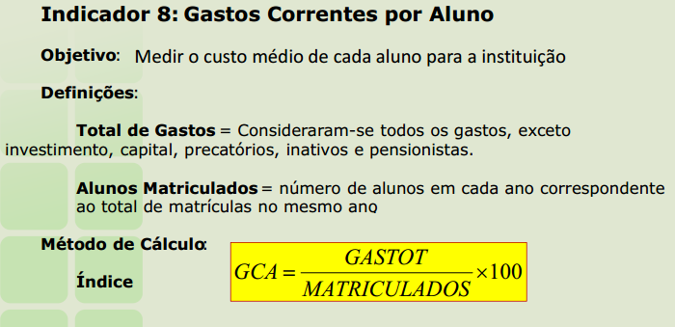

INDICADORES ADMINISTRATIVOS DE GESTÃO
www.ifam.edu.br
26
www.ifam.edu.br

Slide 31
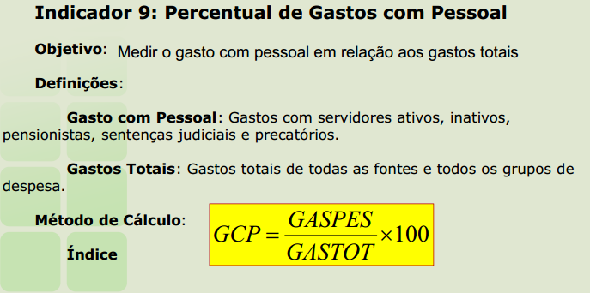

INDICADORES ADMINISTRATIVOS DE GESTÃO
www.ifam.edu.br
27
www.ifam.edu.br

Slide 32
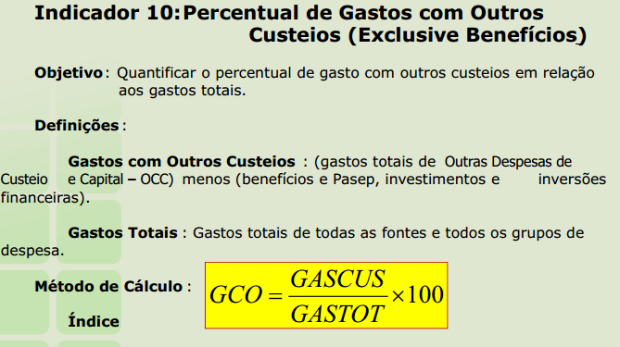

INDICADORES ADMINISTRATIVOS DE GESTÃO
www.ifam.edu.br
28
www.ifam.edu.br

Slide 33
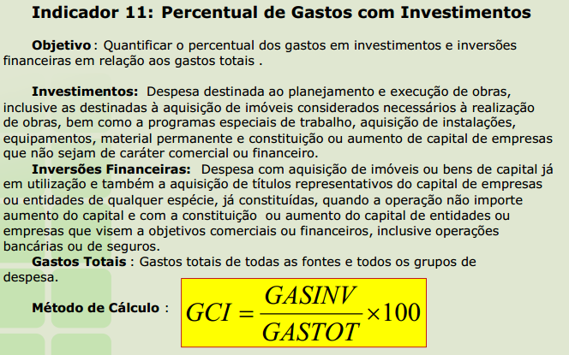
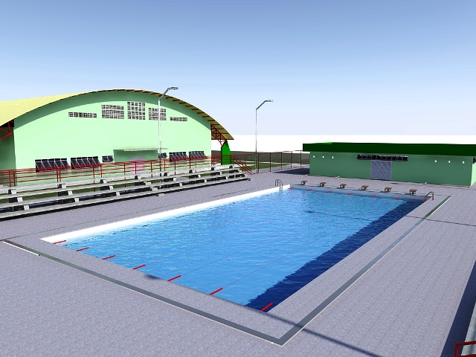
INDICADORES ADMINISTRATIVOS DE GESTÃO
www.ifam.edu.br
29
www.ifam.edu.br

Slide 34
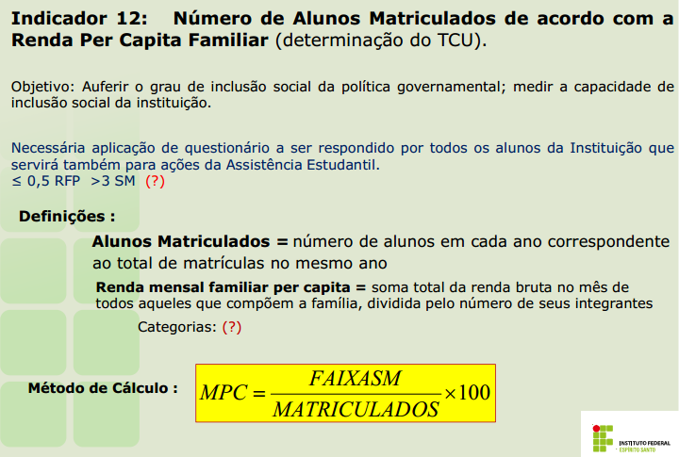
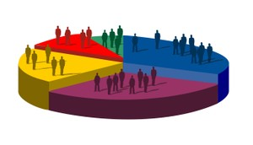
INDICADORES ADMINISTRATIVOS DE GESTÃO
www.ifam.edu.br
30
www.ifam.edu.br

Slide 35
Obrigado pela atenção!
www.ifam.edu.br
www.ifam.edu.br

